Slide 1


中层经理培训之——
标准管理实务

Slide 2


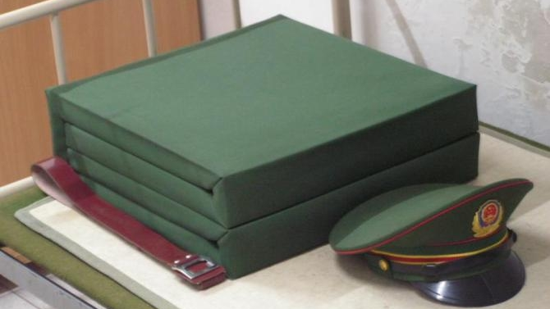


第一章
标准
第二章
标准化

Slide 3



第一章
下一章
标准
标准的定义
标准的类别
企业的标准体系
标准的制定原则

Slide 4
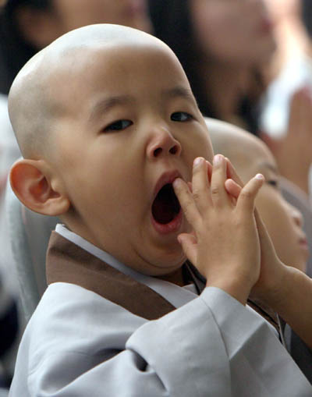


第一节 标准的定义
引例
有一个小和尚担任撞钟一职，半年下来，觉得无聊之极，认为不过是“做一天和尚撞一天钟”而已。有一天，主持宣布调他到后院劈柴挑水，原因是他不能胜任撞钟一职。
小和尚很不服气地问：“我撞的钟难道不准时、不响亮？”老主持说：“你撞的钟虽然很准时、也很响亮，但钟声空泛、疲软，没有感召力。钟声是要唤醒沉迷的众生，因此，撞出的钟声不仅要洪亮，而且要圆润、浑厚、深沉、悠远。”

Slide 5


第一节 标准的定义
怠工
是否怠工？原因在谁？
我们从小和尚的话中，大约可以推断，本故事中的主持犯了一个常识性管理错误，“做一天和尚撞一天钟”是由于主持没有提前公布工作标准造成的。
如果小和尚进入寺院的当天就明白撞钟的标准和重要性，我想他也不会因怠工而被撤职。
标准（Standard）是指在一定的范围内获得最佳秩序，经协商一致制定并由公认机构批准，共同使用的和重复使用的一种规范性文件。

Slide 6



第二节 标准的类别
技术标准
管理标准
工作标准
标准的类别

Slide 7
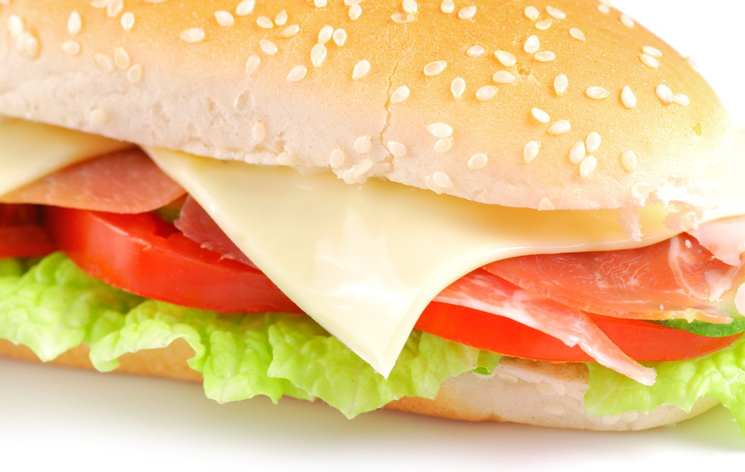
第二节 标准的类别
1、根据企业生产经营活动的对象不同来分
1
技术标准（针对“物”的标准）
技术标准即技术领域所制定的标准。包括生产对象、生产条件、生产方法及包装贮运等技术要求。重点在于技术要求一致，没有管理职责内容。
技术标准是标准化管理体系的核心，是实现产品质量的重要前提，其它标准都要围绕着技术标准并为技术标准服务。企业技术标准的形式可以是标准、规范、规程、守则、操作卡、作业指导书SOP等。
为什么麦当劳许多分店的食品都是一样的美味？据说他们的操作手册有560页！我想这也许是他们的秘密吧。

Slide 8






第二节 标准的类别
案例：《考工记》
《考工记》为中国先秦时期手工艺专著。相传其作者为齐国稷下学宫的学者。《考工记》是中国目前所见年代最早的手工业技术文献，该书在中国科技史、工艺美术史和文化史上都占有重要地位。
其在当时的世界上也是独一无二的。全书共7100余字，记述了木工、金工、皮革、染色、刮磨、陶瓷等六大类30个工种的内容，反映出当时中国所达到的科技及工艺水平。

Slide 9





第二节 标准的类别
1、根据企业生产经营活动的对象不同来分
2
管理标准（针对“事”的标准）
管理标准即针对具体管理过程所制定的标准。包含公司全部管理范畴，重点在于强调办事时职责清楚和程序分明，如5S管理标准等。

Slide 10

第二节 标准的类别
1、根据企业生产经营活动的对象不同来分
3
工作标准（针对“人”的标准）
工作标准是针对各岗位制定的标准。包括任职资格、岗位职责、岗位权限、工作内容及作业指导、检查与考核、附件或附表等内容。重点在于“任职资格匹配、责权利一致、清楚干什么、明白怎么干”。
工作标准部分其实是技术标准和管理标准的要求在该岗位的具体转化，如岗位工作手册，下面会重点讲解。

Slide 11

第二节 标准的类别
国家标准
行业标准
地方标准
企业标准
2
3
1
2、按照标准的不同级别来分，即是我国的四级标准
4

Slide 12

第三节 企业的标准体系
企业标准体系是企业内的标准按其内在的联系形成的科学的、有机的整体。企业标准体系的建立和实施要在贯彻落实国家关于标准化工作的法律、法规、政策、方针的基础上，建立健全以技术标准为核心，以管理标准为支持，以工作标准为保障的企业标准化体系。
企业标准体系的建立与管理，应设立专门的标准管理部门统一负责标准体系的建立、实施、监督检查和完善等工作。

Slide 13




第四节 标准的制定原则
简单
原则
统一
原则
协调
原则
优化
原则
以最少的标准去覆盖最大的范围，扩大标准的适用范围，减少不必要的重复或多样化。
为保持标准系统的整体功能达到最佳，必须协调对接好系统内外关联因素之间的关系。
一定要选择最优的表述方式：能量化的尽量量化；不能量化尽量细化；不能细化的尽量流程化。
简单才最有力量，最易于执行。

Slide 14

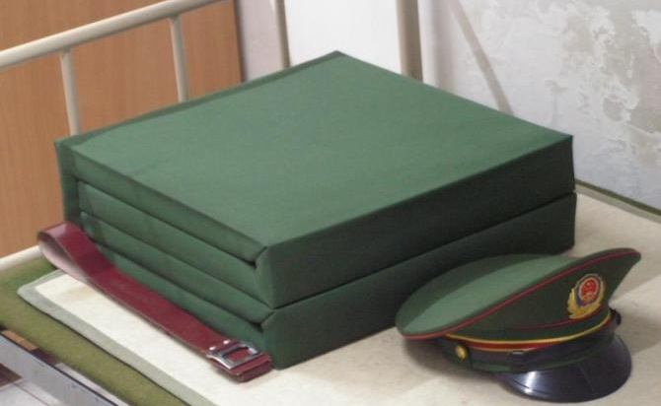

上一章
第二章
标准化
标准化的定义
标准化的作用
标准化的实施
岗位工作手册

Slide 15

第一节 标准化的定义
定义
案例
为追求最佳秩序和最大效益，从制定标准、培训与实施标准到检查与完善标准的动态过程称之为标准化（Standardization）。
标准化也就是实施标准管理的过程。
某企业生产部有一位设备维修工，经常违反纪律，但有些设备只有他会修理。请问是否该处分他？其实国内不少企业都会出现类似这样让管理者头疼的问题。在一个企业里，如果出现像这样不可缺少的人，那对企业来说是十分危险的。避免或减少这种危险的法宝就是——标准化。

Slide 16



第二节 标准化的作用
为什么需要标准化？
提高效率，节约成本
①
客户需求的变化越来越快，一线员工流动率越来越高，随着人工成本的上升，动态用工和结构性用工又成为必然，在这样的市场环境和社会环境中，要保持高质量、高效率、低成本和快速应变的竞争优势，标准化管理是至关重要。
监督检查，明确责任
②
储备经验，持续改进
③
交接培训，大量复制
④

Slide 17


作用一
提高效率，节约成本
标准是基于多数人的经验教训得来最优现行方法，标准的执行，必然能够有效地提高生产效率，标准的一致性、通用性，同样节约企业内部的协调成本。

Slide 18

作用二
监督检查，明确责任
制定标准使工作井井有条，非标准的东西就很容易暴露出来。有了标准，有法可依，有章可循，有据可查，能够快速明确问题的责任所在，标准不对的完善标准，未按标准执行的严格要求杜绝违规。

Slide 19

作用三
储备经验，持续改进
每个人都有好主意，如果我们不能把最好方法文件化，则不可能充分利用团队的智慧，不但不能取得进步，甚至会越来越糟糕；而且许多宝贵的经验和优秀的方法会伴随着员工的离职而带走。因此，如果推进标准化就可以储备经验，并在原来标准的基础上持续改进。

Slide 20


作用四
交接培训，大量复制
有了标准，每一项工作即使换了不同的人来操作，也不会在效率与品质上出现太大的差异。标准化做的越好，对员工技能的依赖越低，员工离职也不会造成太大影响，随着企业规模的增加，统一的标准便于快速化的培训与复制。

Slide 21




标准化的实施过程为：
制定标准
执行标准
监督标准
完善标准

Slide 22

第一步
制定标准
推进公司标准化管理的第一步，就是要制定标准。制定标准，要根据公司标准化管理的整体要求，选择对各具体工作熟悉的员工，组建标准化编写小组，进行编写。

Slide 23

第二步
执行标准
制定标准的目的就是为了执行的。同时，制定好的标准，要通过实践来检验标准的合理性和可操作性，并根据运行中发现的问题随时进行修订。

Slide 24
第三步
监督标准
肯德基的分店遍布全球近百个国家，超过1万个。然而，肯德基国际公司在万里之外，又怎么能相信他的下属们能循规蹈矩呢?一次，上海肯德基有限公司收到了3份总公司寄来的鉴定书，对他们外滩快餐厅的工作质量分3次鉴定评分，分别为83、85、88分。
公司中外方经理都为之瞠目结舌，这三个分数是怎么评定的？原来，肯德基国际公司雇佣并培训了一批人，让他们佯装顾客潜入店内进行检查评分。这些“特殊顾客”来无影，去无踪，这就使快餐厅经理、雇员时时感到某种压力，丝毫不敢疏忽。

Slide 25

第四步
完善标准
标准要能够经常保持同变化中的企业环境相适应，要不断的充实、更新、优化、细化，使标准更加务实、有效。

Slide 26







岗位工作手册是指导岗位员工进行正确工作的规范性文件集合，一般包含以下几部分内容：
岗位概况
岗位任务
工作说明
工作警示
督查要点
附表附件

Slide 27

内容一
岗位概况
岗位概况主要包括岗位任职资格、岗位工作职责两部分内容。这两部分内容来自于《岗位说明书》，因为它是岗位工作手册的纲领性文件，所以放在岗位工作手册的前面。

Slide 28

内容二
岗位任务
岗位任务即岗位事项清单，是指通过罗列的清单方式，按照每天、每周、每月、每季度、每年等规律，将该岗位的事项以表格的形式罗列出来，以确保事项无遗漏。参考表格如下：

Slide 29
岗位任务
时间类别 | 序号 | 工作名称 | 备注
每天
每周
每月
每季度
每年

Slide 30


内容三
工作说明
工作说明主要是由工作流程图及流程说明组成，对上述每一个工作事项画出具体的流程图，并给予准确、简洁的流程说明，以指导具体的工作开展。同时，该部分也是对工作进行督查的具体标准。

Slide 31

流程与流程图
流程即工作程序，是指为达到特定目标的一系列按步骤、按顺序执行的活动。流程图是流程的一种图像表示，使之更为清晰、明了。
流程知识
概述

Slide 32
流程图的符号
流程开始和结束
工作流向（单向）
工作任务、动作
工作流向（双向）
流程涉及的文档
两项工作相连接
流程知识
概述
判断
跨越（两项工作不连接）
子流程
流程说明、标注

Slide 33
A 矩阵式流程图
横坐标表示流程参与部门和岗位的名称，纵坐标是按时间顺序描述的动作，即先做何事，后做何事。
流程图的
绘制
部门经理 | 申领人 | 管理部
提出文具申请
审批
流程知识
概述
办理
结束

Slide 34
B 直线式流程图
直接按照动作的顺序完成的流程图。参与的部门和岗位可通过流程说明或标注的方式予以补充。
流程图的
绘制
流程开始
流程一：
流程二：
流程知识
概述
流程三：
资料保存，流程结束

Slide 35
对于简单的流程说明，可以以标注的方式直接标注在流程图的一侧。如果流程说明的内容较多，则将流程说明（5W1H）描述在流程的下方：
流程说明的撰写
目的（why）：为什么有该工作、是否必要，为什么？
内容（what）：做什么？有必要吗？
时间（when）：何时做？是否必须这时做？
地点（where）：何处做？是否一定在此地做？
人员（who）：由谁做？别人能否做得更好？
方法（how）：怎样做？有无更好的手段？
流程知识
概述

Slide 36
内容四
工作警示
工作警示录是指将该岗位往期所犯过的错误记录在案，以起到警示的作用。参考表格如下：
序号 | 责任人 | 发生时间及发生内容 | 规避措施

Slide 37
内容五
督察要点
督查要点是对该岗位工作的需监督检查的重要部分提炼出具体的督查点。参考表格如下：
序号 | 督查要点 | 督查频率 | 要求工作标准 | 备注

Slide 38

内容六
附表附件
对岗位说明书中所涉及的相关附件、附表集中放置在此，或另附文件。

Slide 39
